Slide 1
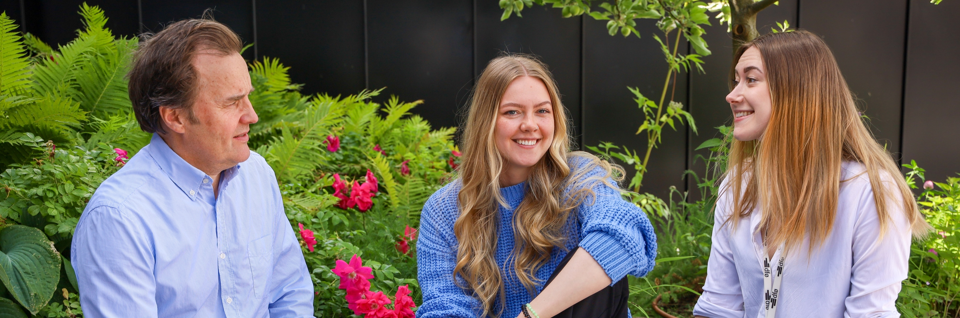
Medarbeidersamtalen i staten
Kom i gang for ledere

Slide 2
Om denne presentasjonen
Denne presentasjonen er en forberedelse og innføring til ledere som skal gjennomføre medarbeidersamtaler.
HR kan bruke presentasjonen i opplæring av ledere, eller leder kan selv lese gjennom som en forberedelse til gjennomføring av medarbeidersamtaler.
Presentasjonen inneholder oversikt over oppgaver og ansvarsfordeling
Lysarkene inneholder manus, se notatene under hver slide. Manuset kan HR bruke i opplæring av ledere, eller ledere kan selv lese det.

Slide 3
Hva er medarbeidersamtalen i staten
Alle ansatte bør ha minst én samtale i året med sin nærmeste leder.
En medarbeidersamtale er først og fremst en samtale om utvikling av medarbeideren sett opp mot enhetens mål og behov, samt trivsel på arbeidsplassen. Det skal være en samtale som gir motivasjon og som er fremtidsrettet. Samtalen bør inneholde:
  tilbakeblikk på forrige periode
  mål, ansvar og oppgaver i kommende periode
  utvikling og kompetansebehov fremover
  arbeidsmiljø og motivasjon/trivsel
  tiltaksplan med ansvarsfordeling
På virksomhetsnivå kan innhold fra medarbeidersamtalene brukes til å sammenstille kompetansebehovet, og være et viktig innspill på hva slags kompetansetiltak som virksomheten vil prioritere.

Slide 4
Hvorfor er det viktig å ha medarbeidersamtaler?
Øker motivasjon og lojalitet
Ansatte som føler seg hørt og verdsatt, er mer engasjerte og lojale.
Forbedrer arbeidsmiljøet
Regelmessige samtaler bidrar til en åpen kommunikasjon og økt tillit.
Gir tydelige mål og forventninger
Samtalen sikrer at medarbeidere og ledere har en felles forståelse av oppgaver og retning.
Styrker faglig og personlig utvikling
Samtalen gir mulighet for å identifisere læringsbehov og karrieremuligheter.
Krever god oppfølging
48 prosent* opplever at samtalene ikke fører til forbedring i arbeidssituasjonen.
Krever gode forberedelser
Kun 53 prosent* av ledere og HR-ansatte mener medarbeidersamtaler har god nytte.
* Se kilder i notatfeltet nedenfor
Notes:
Medarbeidersamtaler er et viktig verktøy for å bygge en sterk og engasjert organisasjon. De gir en strukturert arena for dialog mellom leder og medarbeider, hvor begge parter kan dele sine perspektiver, avklare forventninger og diskutere utviklingsmuligheter.
Forskning viser at slike samtaler kan øke motivasjon og lojalitet ved å gi ansatte en følelse av å bli verdsatt og hørt (forskning.no). Samtidig er det viktig å være bevisst på at samtalene ikke alltid oppleves som effektive. Ifølge en undersøkelse gjengitt i LederNytt sier 48 % av de spurte at medarbeidersamtaler i liten grad fører til forbedringer i arbeidssituasjonen (ledernytt.no). Videre viste en studie fra 2020 at kun 53 % av ledere og HR-ansatte opplever at medarbeidersamtaler gir reell verdi (simployer.no).
Dette understreker at det ikke holder å bare gjennomføre medarbeidersamtaler – de må være godt forberedt, strukturerte og følges opp i etterkant for å gi reell effekt.

Slide 5
Leders forberedelse før du setter i gang medarbeidersamtalene
Konkretisere virksomhetens og enhetens mål
Få fram enhetens utviklingsbehov
Tilrettelegge for en god prosess for medarbeidersamtalene, slik at du og medarbeiderne kan forberede seg godt
Før du har samtale med hver enkelt er det lurt å gjøre noen overordnede forberedelser. Dette inkluderer å reflektere over enhetens mål- og utviklingsbehov.
Som leder er du ansvarlig for å gjøre forberedelser på noen områder:
Notes:
Før du kaller inn til medarbeidersamtaler, er det lurt å synliggjøre hva medarbeidersamtalen er og hva du forventer av medarbeiderne.
Et slikt møte kan være en god start på prosessen i din enhet. Alle får samme informasjon og de får mulighet til å spørre og kommentere. Ved å sette medarbeidersamtalen på agendaen i et fellesmøte, gjøres det tydelig at dette er en prosess som gjelder hele virksomheten og at det ikke bare er en personlig prat mellom den enkelte og lederen.
Det er en unik mulighet til å markedsføre medarbeidersamtalen – få medarbeiderne til å forstå hvilket redskap medarbeidersamtalen kan være – slik at de bruker muligheten godt.
Som leder må du forberede deg til samtale med personer som til dels er svært forskjellige og som alle fortjener din fulle oppmerksomhet. Samtalen vil være forskjellig fra person til person og bør tilpasses den enkeltes situasjon og behov framover.
Det dreier seg om å se hver enkelt. Hvordan de utøver oppgavene sine. Hva som motiverer dem. Hvordan de samarbeider med kollegaene sine. Hva slags ledelse de har behov for. Hvilket potensial det bor i hver enkelt.

Slide 6
Leders forberedelse til den enkelte medarbeidersamtale
Som leder er du ansvarlig for å utnytte medarbeidersamtalen til utviklingen av medarbeiderne dine.
For å lykkes med det, er forberedelsesarbeidet avgjørende.
Her har du flere viktige oppgaver:
Konkretisere mål
Avklare utviklingsbehov
Tilrettelegge prosessen
Forberede den enkelte samtale.
Notes:
Konkretisere mål slik at den enkelte medarbeider:
Forstår målene og kan se sitt eget arbeid i forhold til dem
Forstår hvordan han eller hun best kan bidra til at målene nås
Avklare utviklingsbehov; gapet mellom hva vi trenger av kompetanse og hva vi har av kompetanse
Tilrettelegge prosessen:
Markedsføre medarbeidersamtalen og få den enkelte motivert for samtalen
Kalle inn den enkelte i god tid
Forberede den enkelte samtale. Alle er forskjellige. Som leder må du forberede deg godt til den enkelte samtale. I praksis betyr det at du går gjennom alle punkter i forberedelsesskjemaet for hver enkelt medarbeider.

Slide 7
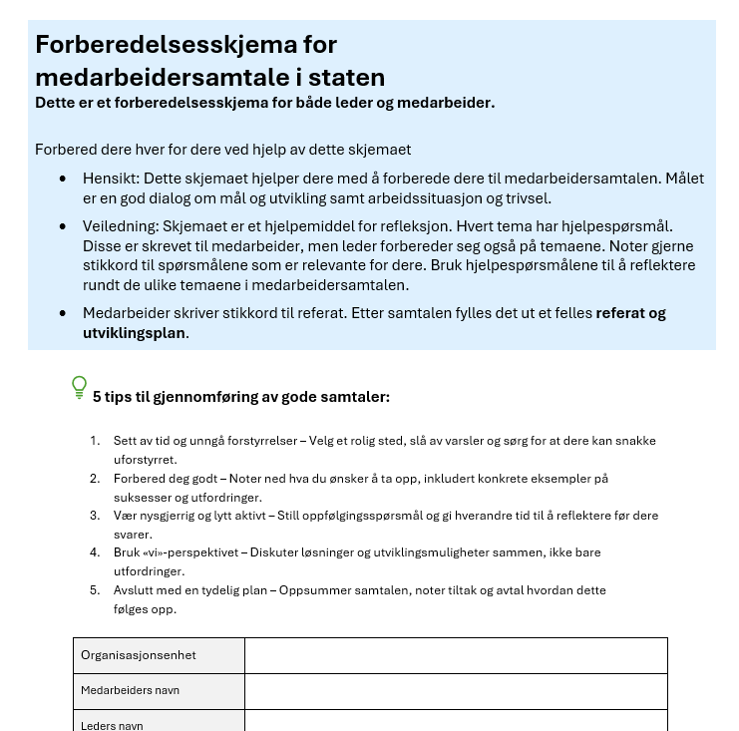
Forberedelsesskjema
I skjemaet går dere igjennom følgende punkter:
  Mål for samtalen
  Tilbakeblikk
  Arbeidsoppgaver, mål og verdier
  Mestring og utvikling
  Trivsel, motivasjon og arbeidsglede
  Samarbeid og arbeidsmiljø
  Balanse mellom arbeid og livssituasjon
  Karriereutvikling og veien videre
Notes:
Det er en felles forberedelses-mal for ledere og medarbeidere.
Malene finner du på Arbeidsgiverportalen
Hvert punkt inneholder hjelpespørsmål, disse er rettet mot medarbeideren. Ledere forbereder seg på de samme punktene
Det er plass i skjemaet til å fylle ut digitalt, eventuelt skrive ut og notere på arket

Slide 8

Tips til god gjennomføring av samtalen
Skap felles forståelse for målet med samtalen
Sikre at medarbeideren føler seg trygg og bekvem
Ha en åpen og likeverdig samtale, men du som leder styrer samtalen
Gi konstruktive tilbakemeldinger
Vær interessert i medarbeiders motivasjon
Notes:
Som leder er du ansvarlig for at den enkelte medarbeidersamtale blir en god samtale både for medarbeideren og for virksomheten. Her er noen gode råd:
Innledningsvis er det viktig å skape felles forståelse for målet med samtalen og hvordan den skal gjennomføres. Her er det som regel fornuftig å følge punktene i forberedelsesskjemaet.
Som leder er det ditt ansvar å skape en situasjon der medarbeideren føler seg trygg og bekvem
Selv om samtalen skal være åpen og likeverdig, er det lederen som styrer samtalen. Men ikke på en slik måte at medarbeideren føler seg overkjørt.
De tilbakemeldingene du gir må være konstruktive, dvs. de må være konkrete slik at medarbeideren forstår hva du snakker om og det må være realistisk å gjøre noe med det
Medarbeidersamtalen er en god anledning til å få fram medarbeiderens motivasjon, både for de faglige oppgavene og utviklingen framover
Det er viktig at medarbeideren opplever å bli hørt og anerkjent og ser sitt bidrag i virksomheten. Inntrykket medarbeideren sitter igjen med når samtalen avsluttes, er av stor betydning for motivasjonen for jobben og den videre utvikling.

Slide 9
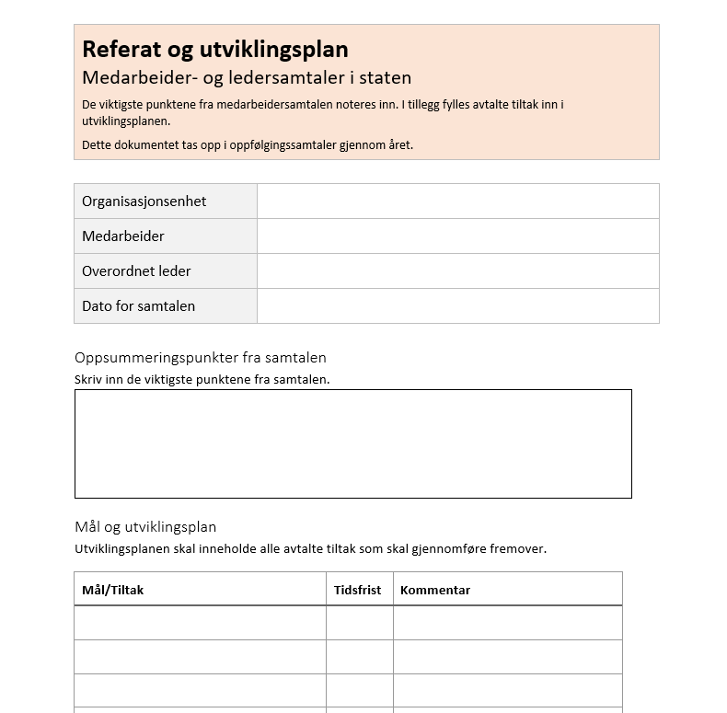
Husk å fylle ut referat og utviklingsplan
Referatet skal fylles ut og utviklingsplanen følges opp igjennom året.
Notes:
Malen finnes på Arbeidsgiverportalen

Slide 10
Oppfølging etter gjennomførte samtaler
Følg opp den enkelte medarbeider
Følg opp spesielle saker
Rapporter til din leder/HR
Notes:
Følge opp den enkelte medarbeider
Medarbeideren har hovedansvar for sin egen utvikling som avtalt i medarbeidersamtalen og sender deg referat og utviklingsplan.
Du har ansvar for å godkjenne disse og sette av nødvendige ressurser og tid til å gjennomføre avtalte utviklingstiltak.
Noen virksomheter har en fast oppfølgingssamtale. Den enkelte kan avtale det i medarbeidersamtalen, eller be om det ved behov.
Følg opp hvordan medarbeiderne gjennomfører sine utviklingsplaner. Sjekk ut og vurder resultater av gjennomførte utviklingstiltak og synliggjøre dette både i egen enhet og oppover. Dette gir motivasjon og er en viktig bekreftelse på nytteverdien av å ta initiativ og ansvar.
Anerkjenn den nye kompetansen og sørg for at den blir brukt.
Følge opp spesielle saker
Eventuelle saker rundt fysisk eller psykososialt arbeidsmiljø, følges opp.
Rapportere til din leder/HR
Når du har gjennomført alle medarbeidersamtalene rapporterer du på gjennomføringen av samtalene, avtalte tiltak og mål til HR.
Deretter rapporterer du om gjennomføring av tiltak og oppnådde resultater.
Noen steder rapporterer ledere gjennom egne kompetansestyringsverktøy.

Slide 11
Ansvarsfordeling – hvem gjør hva
Toppleders oppgaver
  Forberedelser
    Avklare strategiske mål, kompetansestrategi og andre føringer
    Sette av ressurser til kompetanseutvikling
    Formidle betydningen av medarbeidersamtalen
  Gjennomføring
      Gjennomføre medarbeidersamtalen med underordnede leder og med sin egen leder
  Oppfølging
      Følge opp tiltak og evaluere prosessen
      Vurdere resultater og måloppnåelse
HRs oppgaver
  Forberedelser
    Støtte toppledelsens strategiske arbeid
    Tilrettelegge prosessen for medarbeidersamtalen
    Gjennomføring
      Er tilgjengelig hvis ting ikke fungerer
      Identifiserer flaskehalser
      Støtte/veileder der det er nødvendig
    Oppfølging
      Skaffe informasjon fra gjennomføringen
        Antall gjennomførte samtaler
        Planlagte utviklingstiltak
        Gjennomføringsgrad
        Effekt av tiltak
        Evaluere medarbeidersamtaleprosessen
      Organisere og gjennomføre utviklingstiltak
      Vurdere om HR sitt tilbud til virksomheten bør endres
      Innhente, analysere og rapportere resultater
Notes:
Her finner du en oversikt over hvem som gjør hva i arbeidet med medarbeidersamtaler
Både HR, toppledelse, medarbeidere og nærmeste leder har oppgaver og ansvar

Slide 12
Ansvarsfordeling – hvem gjør hva
Medarbeiders oppgaver
  Forberedelser
    Tenke over hva hen er god til, trives med og har lyst til å jobbe med
    Få oversikt over enhetens mål og strategi
    Tenke over hvordan hen kan være med på at enheten når sine mål
    og hva hen trenger for å gjøre en best mulig jobb
    Gjennomføring
      Gjennomføre medarbeidersamtalen
    Oppfølging
      Skriv referat og utviklingsplan
      Gjennomføre avtalte utviklingstiltak
      Vurderer resultat av tiltakene
Leders oppgaver
  Forberedelser
    Konkretisere de overordnede føringene til egen enhet
    Kommunisere mål og utviklingsbehov til egen enhet
    Forberede medarbeidersamtale med overordnet
    Tilrettelegge for medarbeidersamtalene i egen enhet
    Forberede samtalene med hver enkelt medarbeider
  Gjennomføring
    Gjennomfører medarbeidersamtalen med sin egen leder og med medarbeiderne
  Oppfølging
    Følge opp den enkelte medarbeider
    Følge opp spesielle saker (arbeidsmiljø og lignende)
    Rapportere til sin leder og HR om gjennomføring av tiltak og oppnådde resultater
Notes:
Her finner du en oversikt over hvem som gjør hva i arbeidet med medarbeidersamtaler
Både HR, toppledelse, medarbeidere og nærmeste leder har oppgaver og ansvar

Slide 13
Oppbevaring og lagring og deling
Det er ikke nedfelt i noe regelverk om hvem som kan få tilgang til referat fra medarbeidersamtalen.
Medarbeidersamtalen er en planlagt, forberedt og personlig samtale mellom medarbeider og leder, og da bør det kun være dem som har tilgang til referatet.
Skal det være andre som har tilgang på referatet, bør det avtales mellom leder og medarbeider før samtalen starter.
Dersom et referat lagres i virksomhetens HR-system, bør kun leder og medarbeider ha tilgang til dette referatet.

Slide 14

Hvordan kan du bruke resultatene fra medarbeidersamtalen
Se helheten
  Sett medarbeidersamtalene i sammenheng med medarbeiderundersøkelser, turnover og andre HR-data
Let etter mønstre
  Ser du gjentakende temaer på tvers av samtalene? Hva kan de fortelle om arbeidsmiljøet, arbeidsbelastning og andre utfordringer?
Følg opp konkrete tiltak
  Noter forbedringspunkter og sett opp en handlingsplan for oppfølging
Bruk innsikten strategisk
  Samtalene gir verdifull informasjon om kompetansebehov, utviklingsmuligheter og risikoer
Unngå å bare "hake av"
  Medarbeidersamtalen er en del av en kontinuerlig prosess, ikke en isolert hendelse
Notes:
Medarbeidersamtalene er mer enn bare et obligatorisk punkt på to-do-listen – de gir verdifull innsikt som kan bidra til bedre ledelse, arbeidsmiljø og resultater.
For å få maksimalt utbytte av samtalene er det viktig å se helheten. Sett medarbeidersamtalene i sammenheng med medarbeiderundersøkelser, turnover, sykefravær og andre HR-data. Hvis flere ansatte rapporterer om lav motivasjon eller uklare mål i medarbeidersamtalene, og dette sammenfaller med høy turnover eller lav score på engasjement i medarbeiderundersøkelser, kan det være et varsel om at noe må endres.
Derfor bør du aktivt identifisere mønstre i samtalene. Er det utfordringer som går igjen? Opplever flere medarbeidere usikkerhet rundt mål eller manglende tilbakemelding? Slike funn kan gi verdifull innsikt i hva som bør forbedres – enten på teamnivå eller i organisasjonen som helhet.
Når forbedringsområder avdekkes, er det avgjørende å følge opp konkrete tiltak. Noter forbedringspunkter, sett opp en handlingsplan, og sørg for at det faktisk skjer noe i etterkant. Uten handling blir samtalen fort en tom øvelse.
I tillegg kan innsikten fra samtalene brukes strategisk. De gir ledere verdifull informasjon om kompetansebehov, karriereønsker og risikoer. Ønsker mange ansatte utviklingsmuligheter, men mangler tilbud? Er det tegn til at nøkkelpersoner vurderer å forlate organisasjonen? Denne informasjonen kan bidra til bedre planlegging av kompetanseutvikling og lederutvikling.
Til slutt: Unngå å bare "hake av" medarbeidersamtalen som en gjennomført oppgave. Samtalene er en del av en kontinuerlig lederoppgave – en som krever aktiv oppfølging og refleksjon. De er et verktøy for å styrke organisasjonen, ikke en formalitet

Slide 15
Hverdagsledelse – oppfølgingen gjennom året
Medarbeidersamtalen er bare én del
av oppfølgingen
Gode ledere følger opp kontinuerlig, ikke bare én gang i året.
Uformelle statussamtaler
Korte, jevnlige samtaler om arbeidssituasjon, trivsel og utvikling skaper bedre relasjoner.
Tilbakemeldinger i hverdagen
Ros, anerkjennelse og konstruktive innspill må skje løpende, ikke spares til den årlige samtalen.
Tydelige forventninger og tilpasninger
Sjekk jevnlig at oppgaver, ansvar og prioriteringer er klare og justeres etter behov.
Fleksibilitet og støtte
Medarbeidere har ulike behov i ulike faser. God oppfølging handler om å være tilgjengelig og tilpasse støtten.
Notes:
Det er viktig å huske at medarbeidersamtalen alene ikke er nok for å sikre god oppfølging og utvikling av medarbeidere. En samtale i året gir ikke den nødvendige støtten og innsikten i hvordan den enkelte har det i jobben sin.
Gode ledere praktiserer hverdagsledelse, der oppfølging skjer jevnlig og naturlig som en del av arbeidshverdagen. Uformelle statussamtaler – korte, men verdifulle sjekk-innsamtaler – kan være en effektiv måte å fange opp både utfordringer og muligheter før de vokser seg store. Disse kan være spontane eller planlagte, og kan skje i en-til-en møter, ved kaffemaskinen eller underveis i prosjekter.
Å gi løpende tilbakemeldinger er også avgjørende. Anerkjennelse og ros for godt arbeid motiverer, mens konstruktive tilbakemeldinger hjelper medarbeidere med å justere kursen og utvikle seg. Det er bedre å ta opp små ting tidlig enn å vente til den formelle medarbeidersamtalen.
I tillegg er det viktig å sikre at medarbeiderne forstår sine forventninger, oppgaver og prioriteringer. Arbeidsoppgaver og ansvarsområder kan endre seg, og ledere bør være proaktive i å avklare og justere dette gjennom året.
Til slutt handler god oppfølging om å være tilgjengelig og fleksibel. Ulike medarbeidere har ulike behov, og hverdagsledelse betyr å tilpasse støtten til situasjonen. Ved å være til stede og aktivt følge opp jevnlig, skaper man et bedre arbeidsmiljø, høyere motivasjon og bedre resultater.

Slide 16
Direktoratet for forvaltning og økonomistyring

